Slide 1
TeSTværktøj i KOMBIT
Introduktion
KDI v. Peter Müller

Slide 2
Indledning
Formål med dagens møde
Agenda
Baggrund
PoC
Parasoft
Status
Anvendelsesperspektiv
Organisatorisk placering

Slide 3
Scope for værktøjet
In scope
Simulering/virtualisering af services (WS, FTP, AMQP)
Teststubbe der skal kunne varieres i dybde og bredde ift. testbehov. Serviceudstiller
Testdrivere eksekvering en testcase, dvs. som serviceanvender. Håndtering af sammensatte testflows
Out of scope
Testmanagement
Planing
Testcase management
Defect management

Slide 4
Produktovervejelser
Prioriterede krav
Understøtte serviceudstilling på Serviceplatformen
Understøtte øvrige komponenter i den fælleskommunale infrastruktur
Matche KOMBIT; Hellere flere enkeltstående værktøjer, end værktøjssuiter, som forudsætter stor sammenhængskraft og modenhed af KOMBIT processer
Understøtte fagprojekterne i deres udvikling. KY, KSD m.fl. indkøbt med forudsætning om, at leverandøren har et eget værktøj
In scope
Fx SmartBear, Parasoft
Out of scope – her og nu
Fx HP Quality Center

Slide 5
PoC - Parasoft
Scope
Udgangspunkt i ØiR-snitflader (WS, SFTP, BF)
Testdrivere: Integrationstest mellem SP og ERP-løsning (KMD Opus) (Da KY, KSD ikke er klar)
Servicevirtualisering: Til brug for KSD, KY m.fl. integrationstest
Organisering (skal drøftes videre!)
KDI: Heidi S, Peter M (ansv.) og Jørgen H (ØiR ark.)
SSE: Installere værktøj og forestår servicevirtualisering
2 tekniske testere (CAP): Konfiguration af testdrivere
KSD/SDP Udfasning: Michael Sigumfeldt, pl på etablering af testcases, testdata, testdrivere ift. KMD Opus-integrationstest
Sparing: Nicolai Nielsen +?
Tidsplan
November 2016
Etablering af miljø
Konfiguration af testdrivere og servicevirtualisering
December 2016
Integrationstest mod KMD Opus
Øvrige leverandører, når KMD-testen er kørende

Slide 6
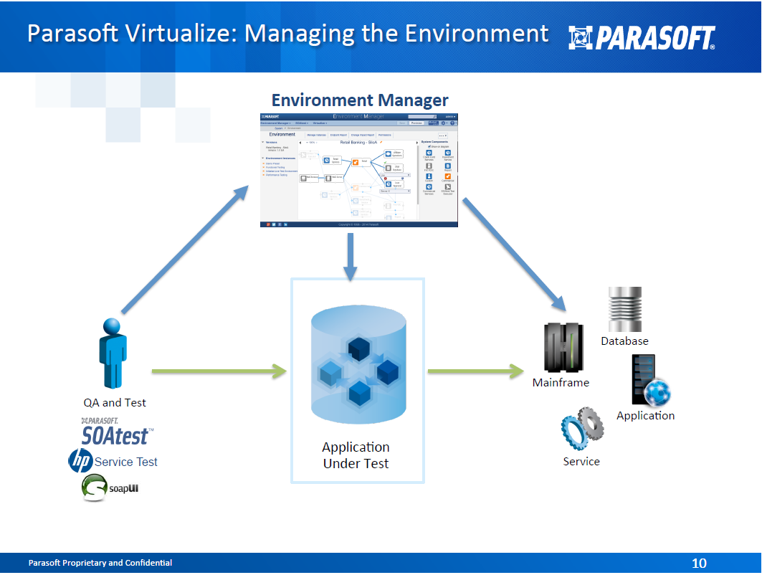
Parasoft

Slide 7
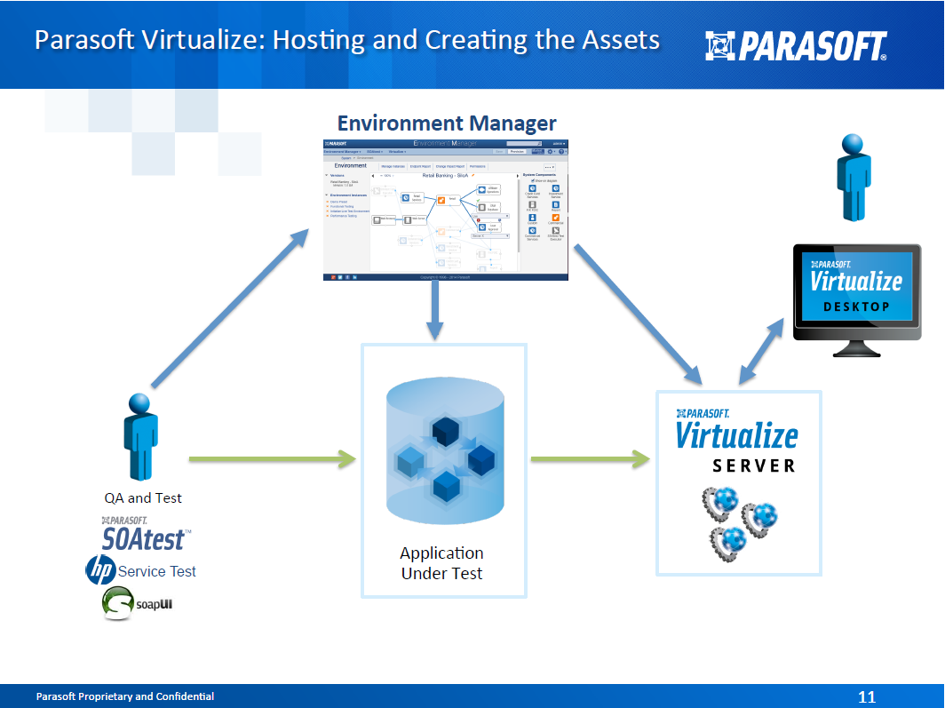
Parasoft

Slide 8
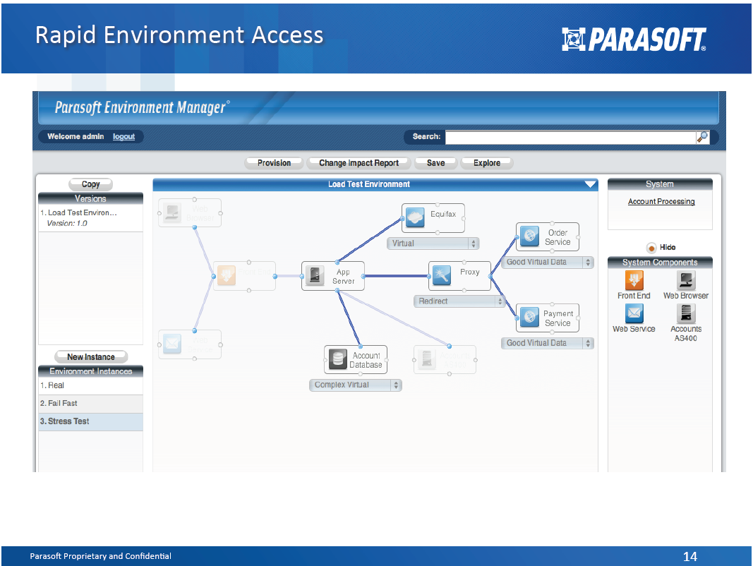
Parasoft

Slide 9
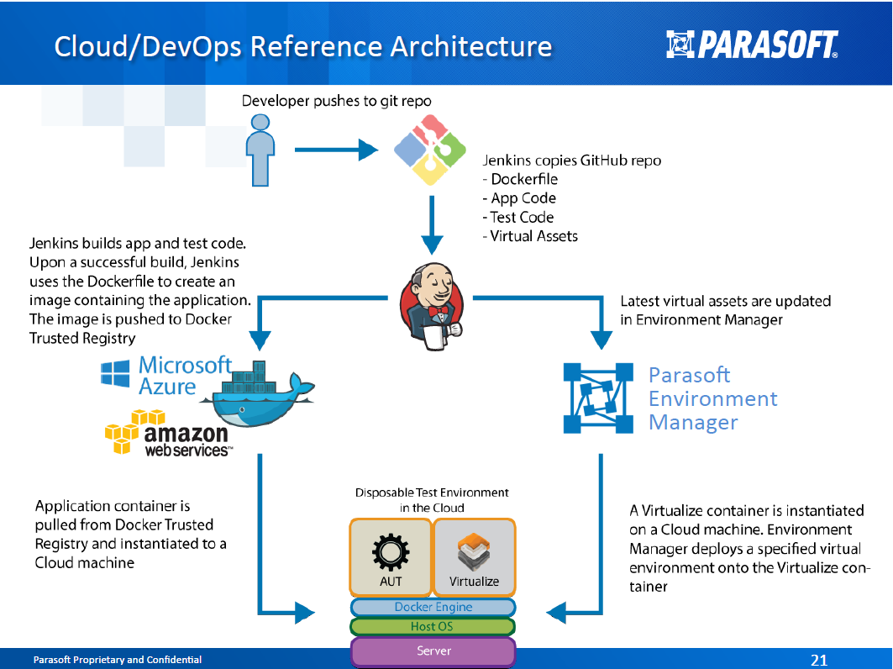

Slide 10
PoC - Status
Produktevaluering
Virtualisering
WS: ok
SFTP-afsendelse: ok
SFTP-modtagelse ved pull: i process
Testdrivere: Endnu ikke testet
Mangler repository inkl. versionering
Igangværende tiltag
Etablering af servere med relation til SPs testmiljøer (3 stk)
Etablering af virutelle PC’ere til SOAtest
Git anvendes som ”midlertidig” repository (der forventes igangsat en et generelt KOMBIT værktøjsvalg her. Via plugin fælles versionering ved brug af Subversion

Slide 11
Anvendelsesperspektiv (PoC ØiR – prio 1)
Integrationstest af serviceudstiller
Service-platform
Serviceudstiller
A
(fx KMD Opus)
Testdriver
SOAtest
Serviceudstiller
A
(fx ØS Indsigt)
Noter
Integrationen er udviklet som Contract First
Serviceudstiller har udviklet/tilpasse sine services
Serviceudstiller har foretaget egen test (systemtest) af sine services
KOMBIT skal godkende leverancen – eller behov for yderligere kvalitetssikring
Serviceanvendersystemet er ikke klar til at indgå i denne test – eller KOMBIT har ikke/ikke ønsket at indgå aftale herom

Slide 12
Anvendelsesperspektiv (PoC ØiR – prio 1)
Integrationstest af serviceanvender
Service-platform
Service-virtualisering
(Løsning ‘A’)
Serviceanvender
(fx KSD)
Service-virtualisering
(Løsning ‘B’)
Noter
”Anvendertest” mod et teststub
Serviceudstiller er ikke klar med sin service
Serviceudstiller kan ikke stille service til rådighed for integrationstest ift. Serviceanvenders behov
KOMBIT ønsker ikke af praktiske, kommercielle eller juridiske grunde at få serviceudstiller til at stille testmiljø til rådighed.

Slide 13
Anvendelsesperspektiv
Serviceplatform - Systemtest
Service-platform
Service-virtualisering
(Løsning ‘A’)
Testdriver
SOAtest
Service-virtualisering
(Løsning ‘B’)
Noter
Systemtest med brug af subset af de testcases og testdata, som anvendes ifm. integrationstest (hvis en sådan er aftalt)
KOMBIT kan enklere bidrage med nødvendige testcases og testdata

Slide 14
Anvendelsesperspektiv
Serviceudstiller
NY
Serviceplatform - Regressionstest
Testdriver
NY SOAtest
Service-platform
Service-virtualisering
(Løsning ‘A’)
Testdriver
1 SOAtest
Service-virtualisering
(Løsning ‘B’)
Noter
En ny service introduceret på serviceplatformen – det kan også være ændring til en eksisterende sevice
Der kan foretages isoleret test af den nye service.
Der kan samtidig foretages test af øvrige services med brug af testværktøjet.
Regressionstesten kan omfatte alle services eller de, hvor der vurderes en mulig impact

Slide 15
Anvendelsesperspektiv
Kontrolgate før tilslutning til fælles infrastruktur I
Service-platform
Service-virtualisering
(fx STS SDY)
Serviceanvender
(fx KSD)
STS SYD
Noter
For mindske risiko og økonomi ved tilslutning af løsninger den fælleskommunale infrastruktur kan man bruge servicevirtualiseringen som en kontrolgate, der skal bestås
I eksemplet her accepteres tilslutning til Serviceplatformen på basis af servicesanvenders systemtest. Det medfører risiko/økonomi for Serviceplatformen.

Slide 16
Anvendelsesperspektiv
Kontrolgate før tilslutning til fælles infrastruktur II
Service-platform
Serviceanvender
(fx KSD)
Service-virtualisering
SP-variant
(fx STS SDY)
Noter
For mindske risiko og økonomi ved tilslutning af løsninger den fælleskommunale infrastruktur og Serviceplatformen tilpasses en version af servicevirtualiseringen, så den matcher Serviceplatformes serviceudstilling
Typisk vil samme testcases og testdata kunne anvendes, som for den oprindelige servicevirtualiseringen som en kontrolgate, der skal bestås

Slide 17
Anvendelsesperspektiv
Når Serviceplatformen ikke er klar…!
Service-platform
Serviceanvender
(fx KSD)
Service-virtualisering
SP-variant
(fx STS SDY)
Noter
Serviceplatformen er af den ene eller anden grund ikke klar med sin serviceudstilling.
I scenariet med contract first er format og struktur af servicen for både Serviceplatformens og Serviceudstillers fastlagt. => TEST DRIVEN DEVELOPMENT
Det betyder, at der kan udarbejdes en Servicevirtualisering, som Serviceanvender kan benytte ifm. en første anvendertest.
Dermed kan konsekvens af forsinkelser o.tilsvarende mindskes.

Slide 18
Anvendelsesperspektiv
Serviceanvenders udvikling og systemtest
Amazon
Serviceanvender
(fx KSD)
Service-virtualisering
SP-variant
(fx STS SDY)
Azure
Noter
Servicevirtualiseringen (og testdrivere) kan stilles til rådighed for serviceanvender, som konfigurationspakker.
Serviceanvender kan bruge disse konfigurationspakker enten lokalt (kræver licens hos Parasoft) eller som Software-as-a-Service i enten Amazon eller Azure clouden. Dette kan ske uden KOMBIT direkte involvering, fx ved download af ressourcepakken fra et offentligt KOMBIT site.
Vil reducere testomkostning for leverandørerne – gøre det enklere end selv at etablere miljøer.

Slide 19
Anvendelsesperspektiv
Et værktøj for alle KOMBIT løsninger
Testdriver
1 SOAtest
Service-virtualisering
(fx STS SDY)
Serviceanvender
(fx KSD)
STS SYD
Noter
Værktøjets brug er ikke isoleret til Serviceplatformen
Værktøjets brug kan tages med som en forudsætning eller option ifm. nye udbud af løsninger

Slide 20
Anvendelsesperspektiv
Test driven development
Testværktøjet vil sammen med tilgangen contract first give mulighed for test driven development.
Det betyder, at vi samtidig med, at vi fastlægger kontrakten, dvs. integrationsbeskrivelsen, valideringsregler, XSD og WSDL mv. udarbejder testcases og testdata.
Alene udarbejdelsen af testcases og testdata vil give en konstruktiv feed back til design-processen. Gøre det lettere at forklare brugerne, hvad der reelt sker i servicen.
Det at der er et værktøj betyder, at det ikke bare bliver en papirøvelse, men vil kunne se at det spiller – eller ikke spiller i virkeligheden.

Slide 21
Organisering
Behov
Fastlægges af ‘service owner’ ud fra integrationsbestillinger, KOMBITs ansvar og risiko mv.
Udvikling
Servicevirtualisering og testdrivere etableres som en del af udviklingsaktiviteten for serviceudstilling (Serviceplatform, fælleskomponent mv.)
Udvikling vil varetage integrationstest mod serviceudstillinger ifm. Serviceplatform
Forvaltning
Anvendertest
Løbende ajourføring af testcases og testdata
EJ AFKLARET

